Slide 1
Я досліджую світ
1 клас
Урок 3
Який мій навколишній світ?
Чи цікаво бути дослідником?

Slide 2
Організація класу
Ми — сімейка невеличка. Усі друзі — я і ти.
Привітаємось, щоб личка Всі усмішками цвіли.

Slide 3
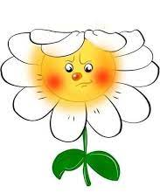
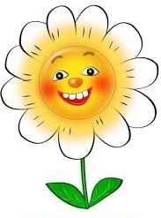
Обери свій настрій
злість
переляк
сум
радість

Slide 4
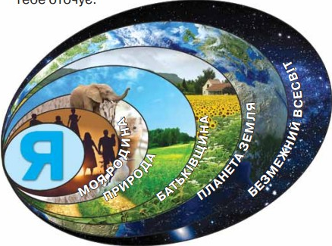
Хто і що оточує людину?
Світ – це людина і …
все, що її оточує

Slide 5
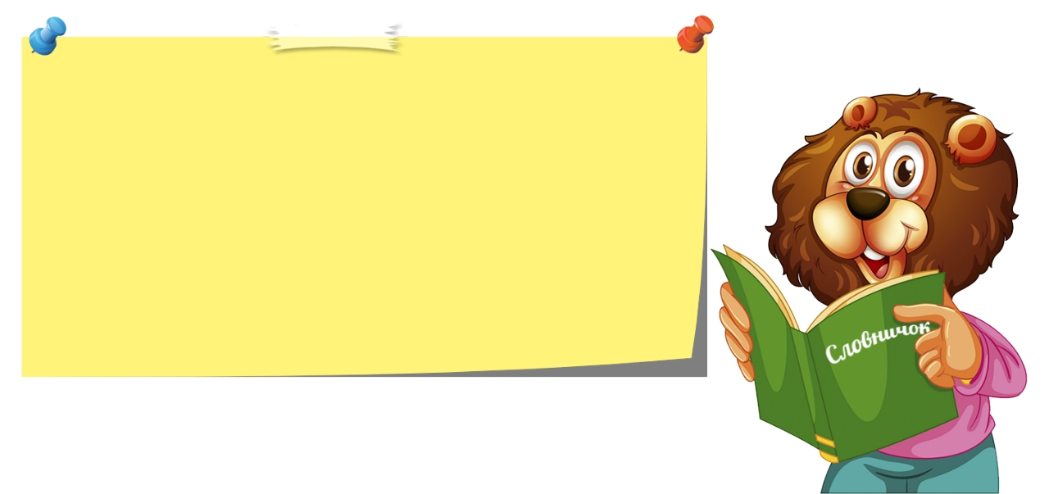
Запам’ятай!
Навколишній світ - це природа й предмети, зроблені руками людей.

Slide 6
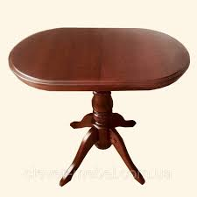
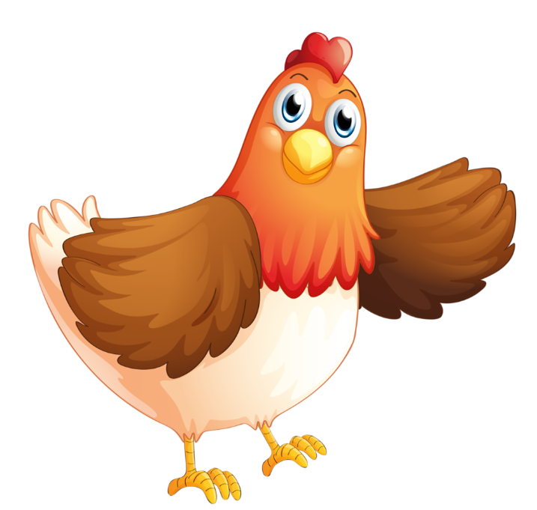
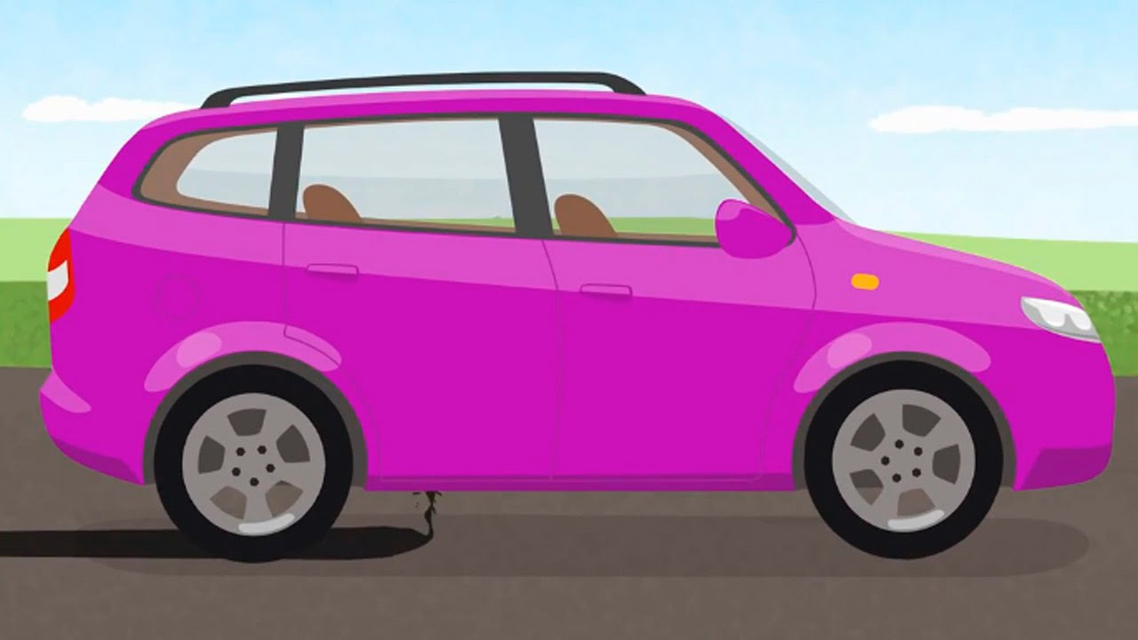
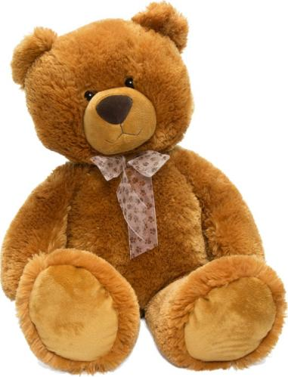
Назви об’єкти природи

Slide 7
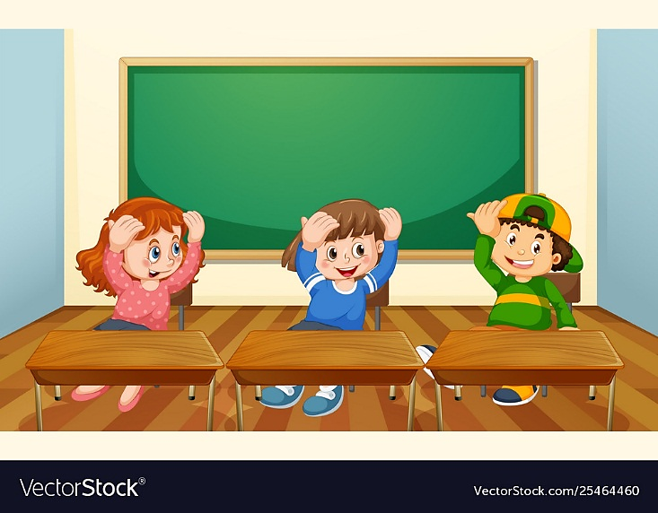
Мій навколишній світ
Поглянь навколо себе. Назви, що тебе оточує.

Slide 8
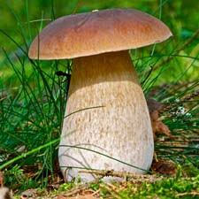
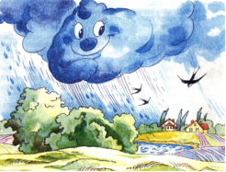
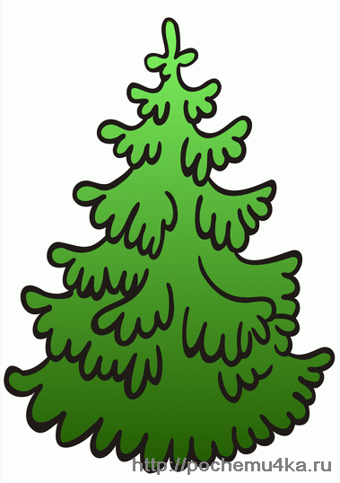
Відгадай загадки. Чи є відгадка об’єктом природи?
У теплий дощик народився,
Парасолькою накрився.
Як нема мене – чекають,
Як прийду – втікають.
Мов зелений їжачок,
має безліч голочок.
Поспішає до оселі
в новорічні дні веселі.
Є крила, ніс і хвіст, але не птах.
Мотор є, але не машина

Slide 9
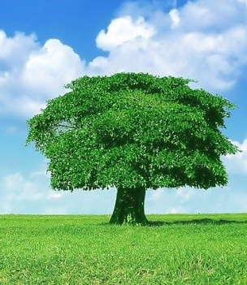
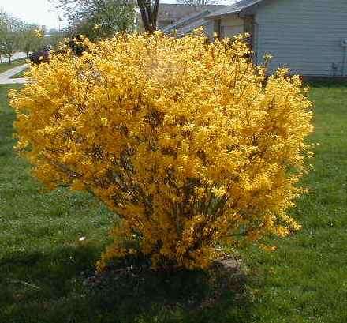
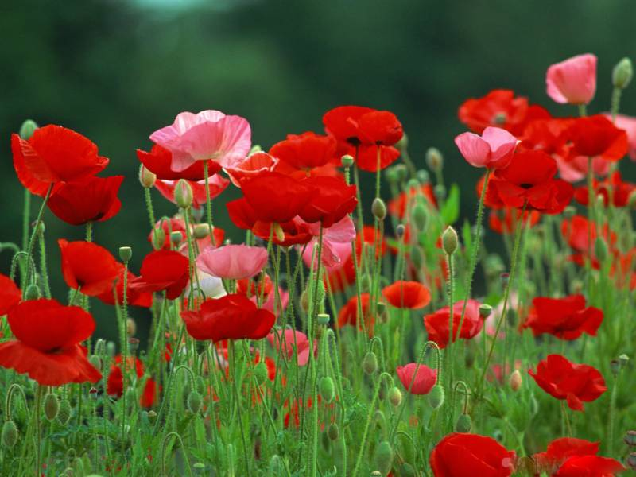
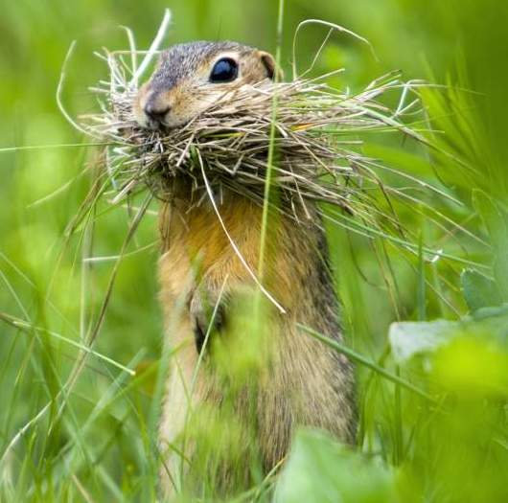
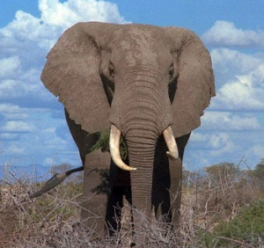
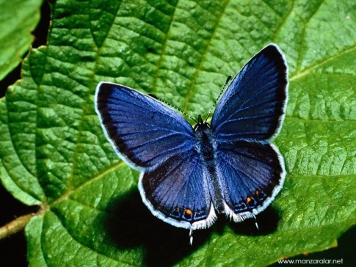
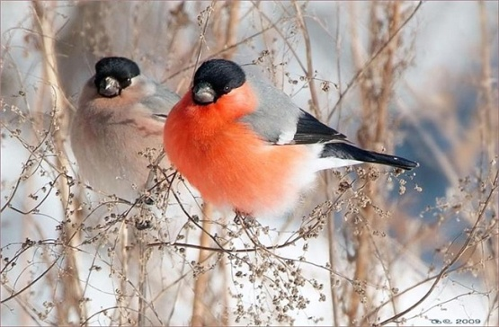
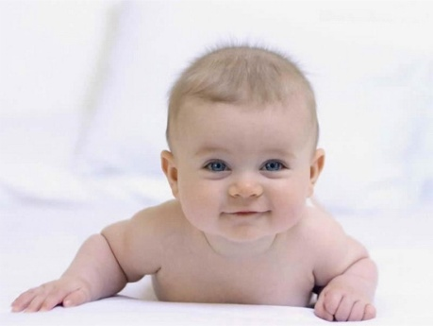
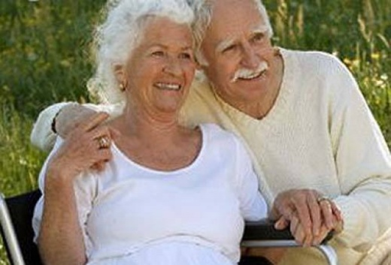
Я вважаю, що це жива природа, тому що …

Slide 10
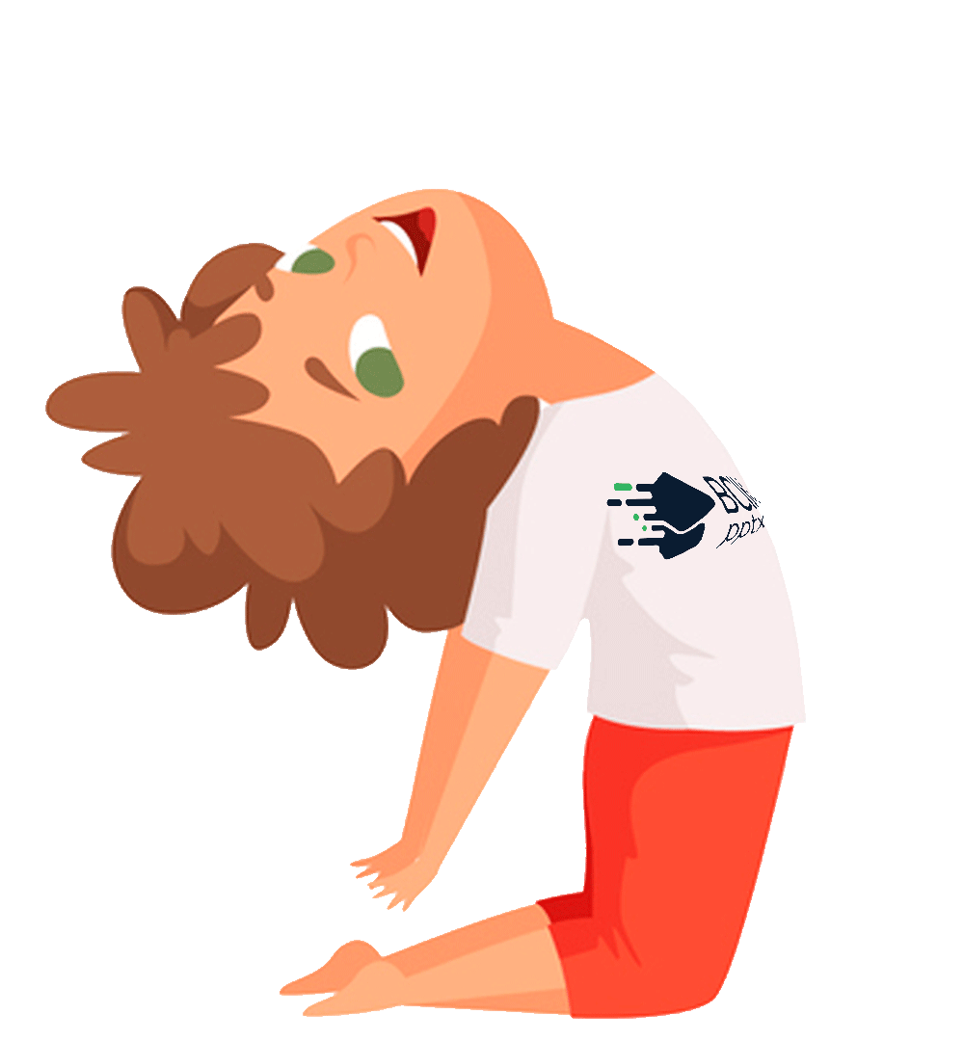
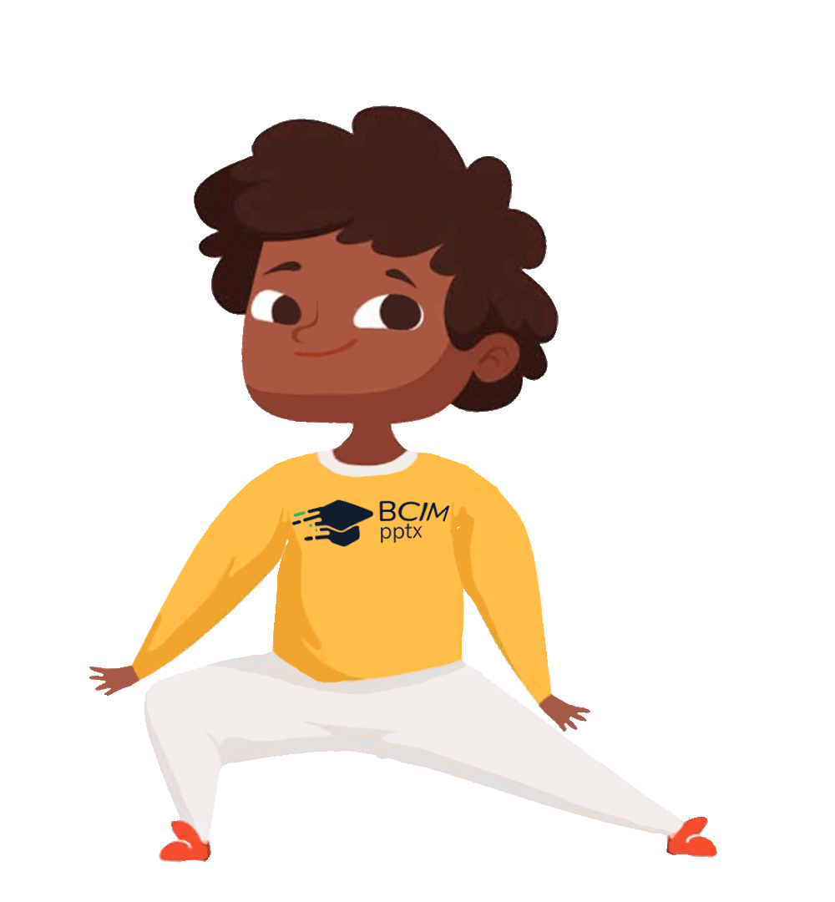
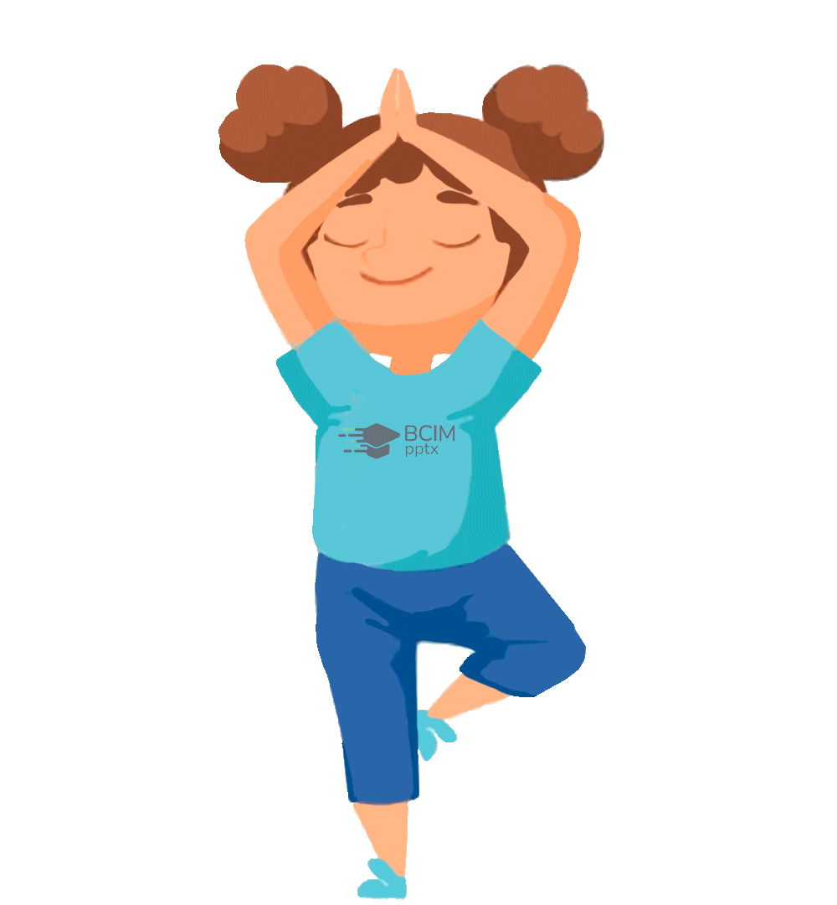
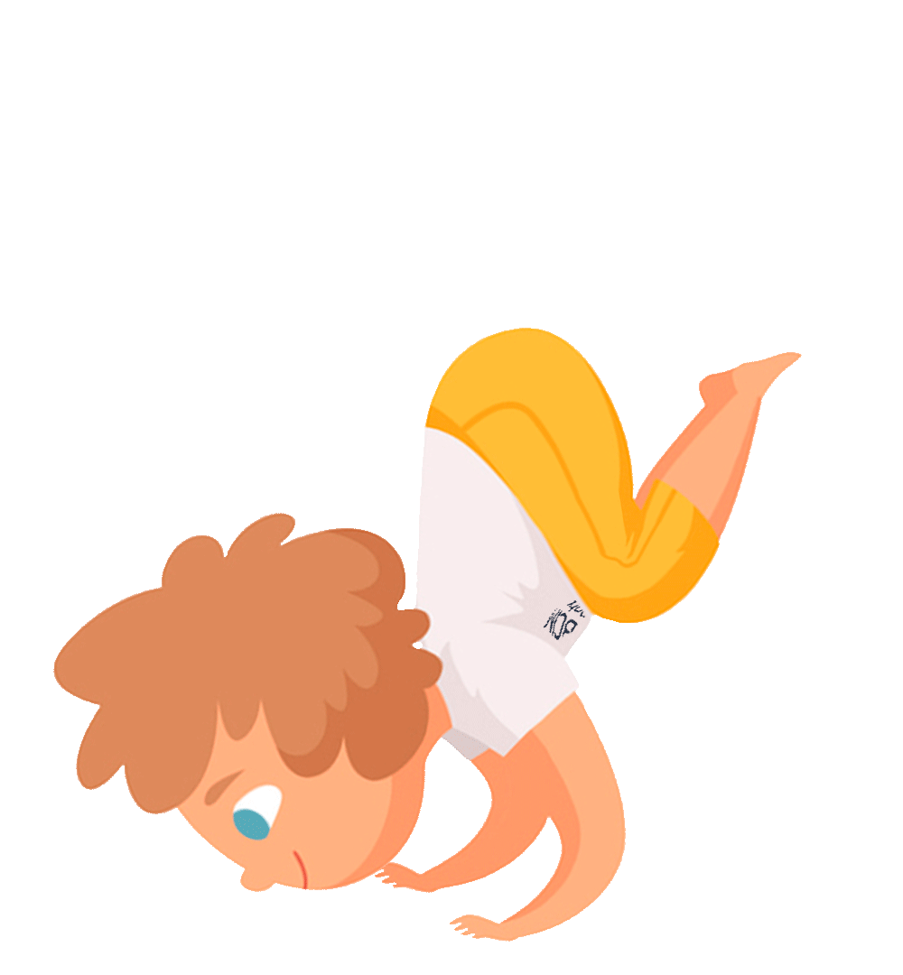
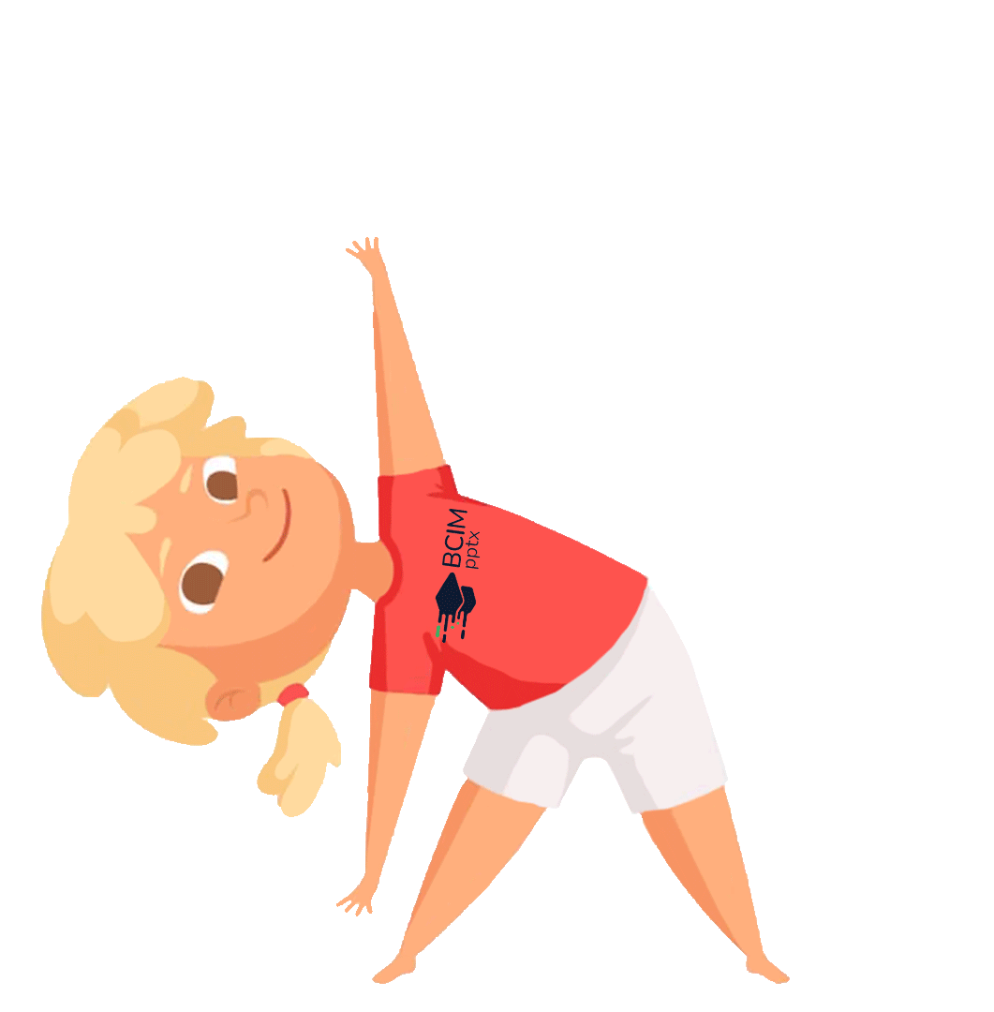
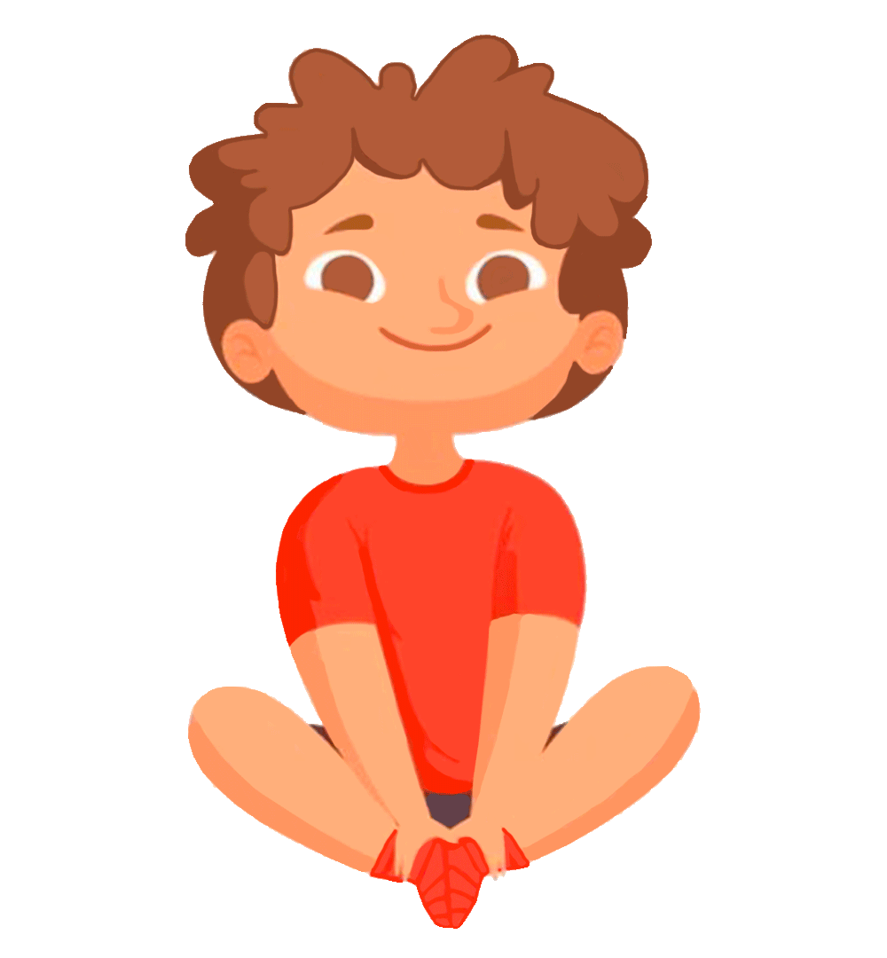
Руханка

Slide 11
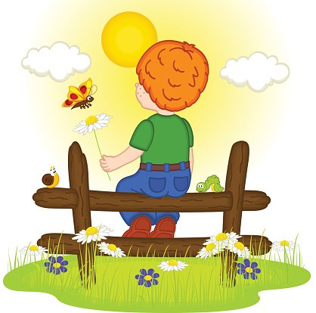
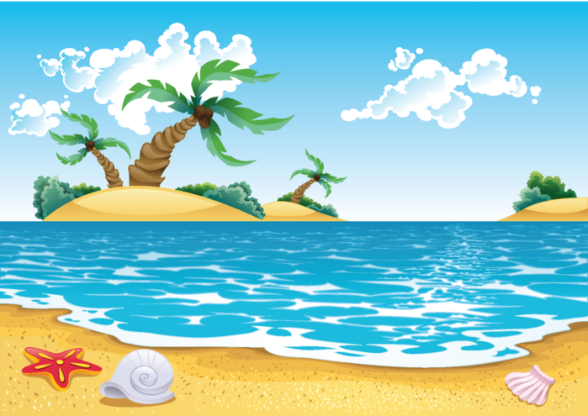
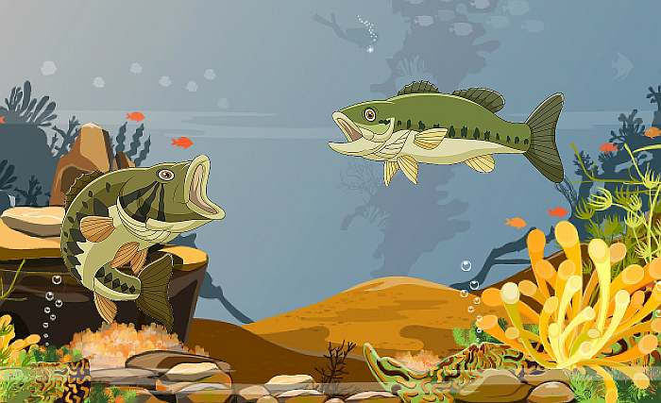
Послухайте вірш
Питання різні мене бентежать:
Чи справді небо таке безмежне?
Чому у морі вода солона?
Чому карасик у річці не тоне?
Я підросту і про все дізнаюсь.
Принаймні дуже я постараюсь!

Slide 12
Слово вчителя
Людина починає пізнавати світ ще із самого народження. Розпочинай досліджувати з того, що навколо тебе.
У світі існує багато речей, про які ми могли ніколи не дізнатися. Наприклад, що Земля кругла, або хто живе на дні океану.

Slide 13
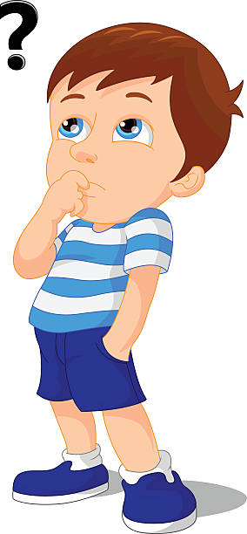
Подумай
Кого називають дослідником?
Спочатку дослідник обирає, що саме він буде досліджувати.
Що можна досліджувати?

Slide 14
Яке слово заховалось?
ник
Дослід
Дослід — це спостереження за новим явищем у певних умовах з метою вивчення, дослідження.

Slide 15
Розглянь малюнки.
Де дослід, а де спостереження?

Slide 16
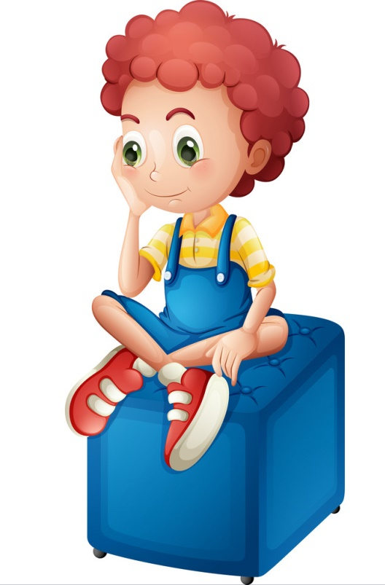
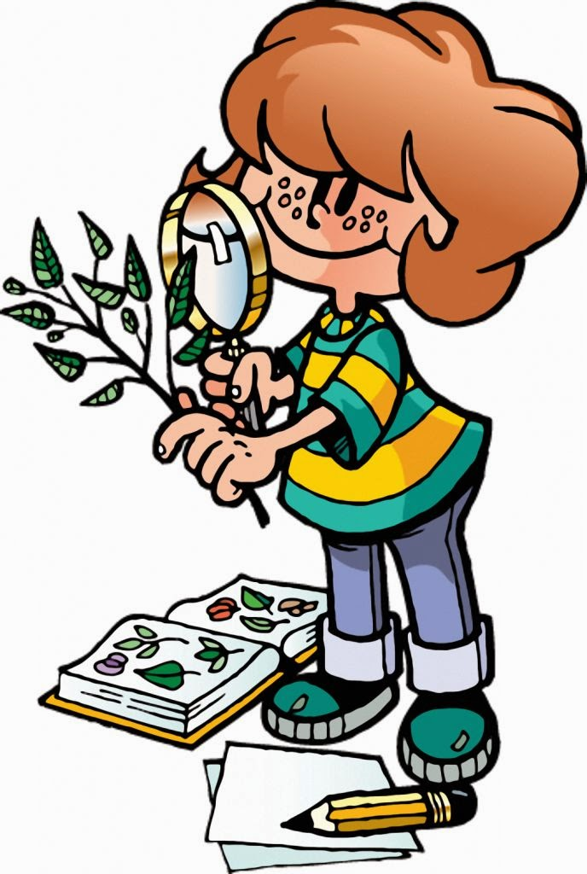
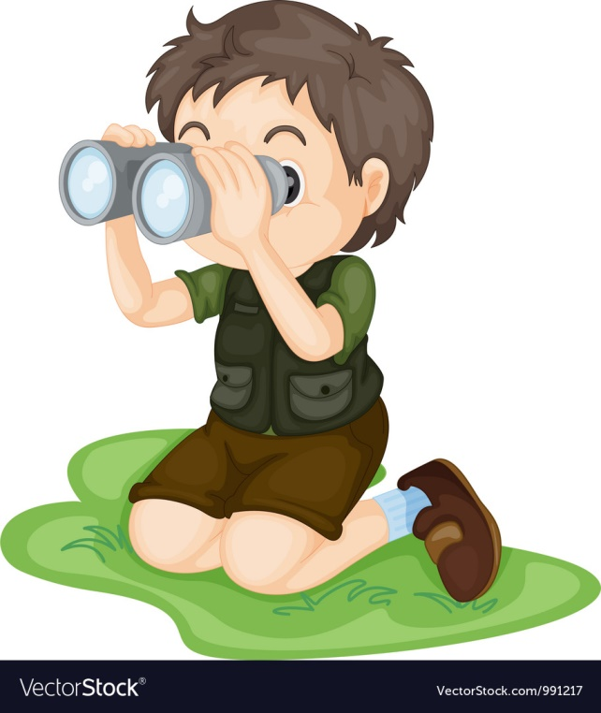
Гра «Так-ні»
Лінивий
Допитливий
Уважний
Відповідальний

Slide 17
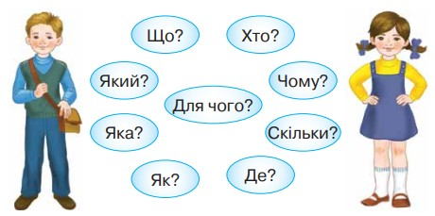
Якої риси, на твою думку, не вистачає? Доповни?
Досліднику необхідно уміти спостерігати та занотовувати результати своїх досліджень. Ставити запитання і шукати на них відповіді.

Slide 18
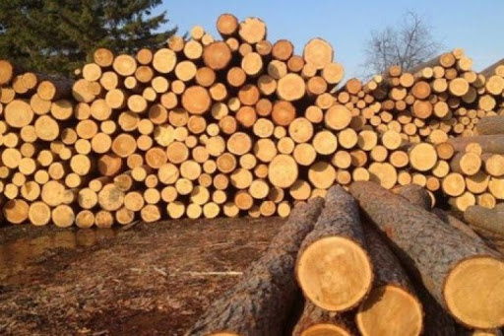
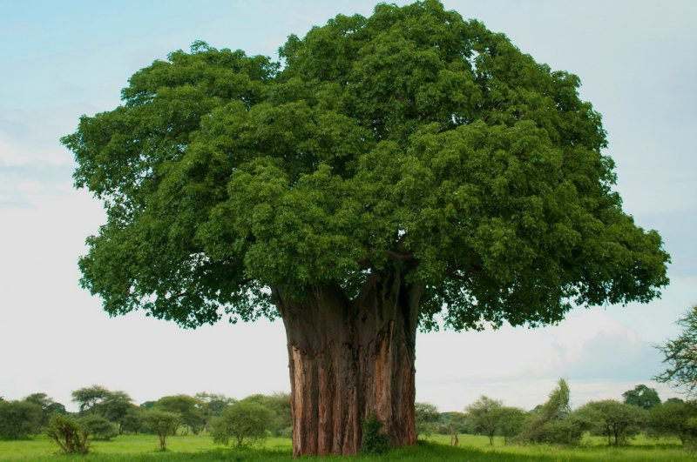
Розглянь малюнки. Як вони пов’язані між собою?

Slide 19
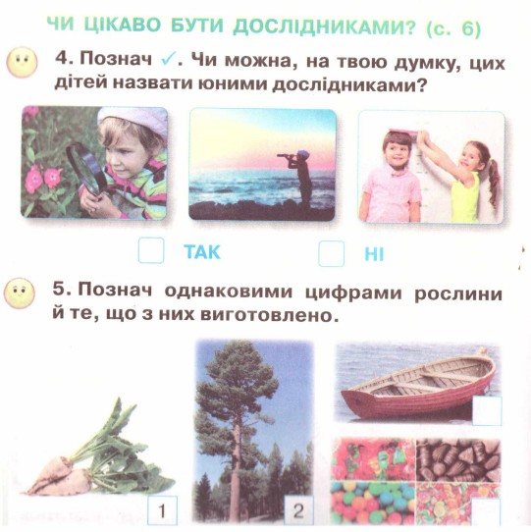
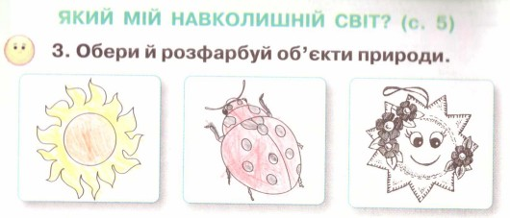
Робота в зошиті на ст.4

Slide 20
Об’єднай предмети, які пов’язані між собою
Відкрити онлайнове інтерактивне завдання

Slide 21
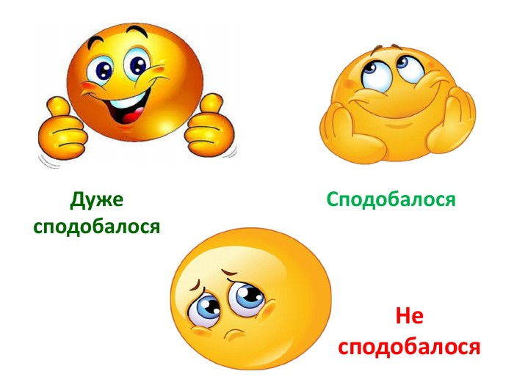
Для роздумів
Рефлексія
Що тобі хотілось би дослідити?
Чому і для чого?
Усе це в тебе попереду

